Slide 1


Erişkin Bağışıklaması
Aile Hekimliği Stajı
İnt. Dr. Z. Ece ÖZGÜN

Slide 2
Enfeksiyon hastalıkları, önlenebilir hastalıklar olup, enfeksiyon hastalıklarından korunmanın bir yolu da bağışıklamadır
Yakın zamana kadar; ülkemizde, aşılama, çocukluk yaş gurubuna özel bir uygulama gibi algılanmış ve erişkin aşılama genel anlamda, bazı istisnai durumlar ve bireysel uygulamalar hariç ihmal edilmiş

Slide 3
Ülkemizde bağışıklama çalışmaları 1930’lu yıllarda başlamış
Son yıllarda başta risk grupları olmak üzere erişkin aşılamasına verilen önem artmakta yine de bilinç ve aşıya erişilebilirlik oldukça düşük düzeylerde
Oysa çocuklarda başlanan aşılama şemalarının bir devamı olarak erişkinlerde yapılacak düzenli aşılamalarla mortalite ve morbidite bakımından önemli birçok hastalıklardan korunmak mümkün
Notes:
Ülkemizde bağışıklama çalışmaları 1930’lu yıllarda başlamış olmasına rağmen bağışıklama çalışmaları uzun yıllar sadece çocuklara yönelik olarak uygulanmıştır. Son yıllarda başta risk grupları olmak üzere erişkin bağışıklamasına verilen önemde iyileşme olmasına rağmen maalesef erişkin ve yaşlılardaki aşılama programları, erişkin aşılama bilinci ve aşıya erişebilirlik oldukça düşük düzeylerdedir. Oysa çocuklarda başlanan aşılama şemalarının bir devamı olarak erişkinlerde yapılacak düzenli aşılamalarla ve erişkin yaş gurubuna özgü aşılamalarla mortalite ve morbidite bakımından önemli birçok hastalıklardan korunmak mümkün olabilecektir.

Slide 4
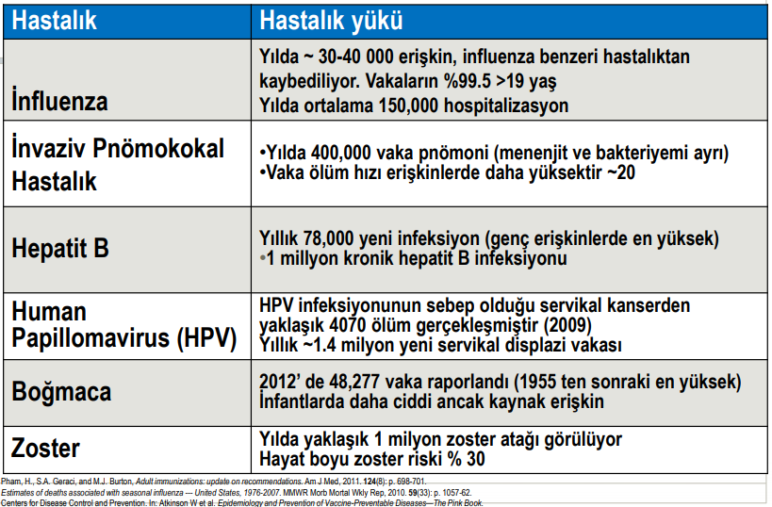

Slide 5
ERİŞKİN DÖNEMDE ÖNERİLEN AŞILAR
Difteri, Tetanoz, Boğmaca Aşıları
Grip (İnfluenza) Aşısı
Pnömokok Aşısı
Hepatit A Aşısı
Hepatit B Aşısı
Suçiçeği (Varicella Zoster) Aşısı
Herpes Zoster (Zona) Aşısı
Kızamık, Kızamıkçık, Kabakulak Aşıları
Meningokok Aşısı
Human Papilloma Virüs (HPV) Aşısı
Haemophilus influenzae tip b (Hib) Aşısı
Kuduz Aşısı

Slide 6
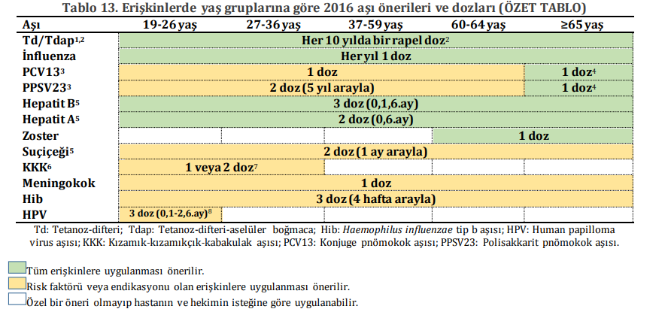

Slide 7
Transplantasyonlar,
Medikal cihaz uygulamaları,
Kanserlerin tedavi edilebilir hastalıklar halini alması erişkin aşılaması için özel hasta gruplarının meydana gelmesine neden olmuş
Seyahatlerin ve göçlerin artış göstermesi seyahat aşılaması

Slide 8
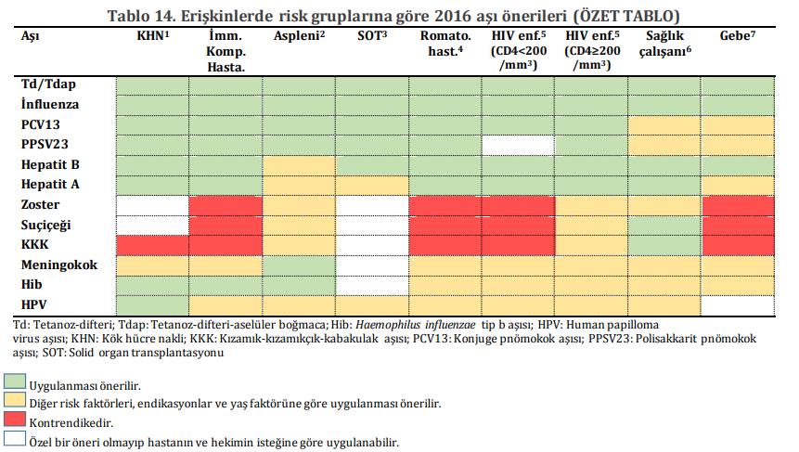

Slide 9
Amaç
Erişkinlik dönemi rutin aşı uygulamaları hakkında bilgilendirme

Slide 10
Difteri, Tetanoz, Boğmaca Aşıları
Ülkemizde 2007‘den beri, boğmaca aşısı bebeklere aselüler aşı şeklinde (DaBT-İPA-Hib beşli karma aşı) uygulanmakta
Erişkinler için primer aşılama üç dozdur: Dört hafta ara ile iki doz, ikinci dozdan 6–12 ay sonra üçüncü doz Td aşısı
10 yılda bir rapel en az biri Tdap
Aşılama sonrası ciddi allerjik reaksiyonlar kontrendikasyon

Slide 11
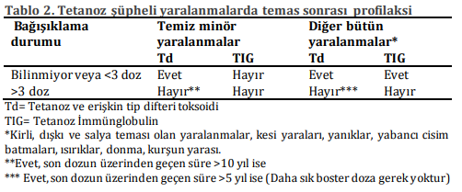

Slide 12
Grip (İnfluenza) Aşısı
Bir önceki grip sezonunda dolaşan suşlardan tahmin edilir ve Dünya Sağlık Örgütü’nün aşı komitesi tarafından bir sonraki mevsimsel aşının içeriği Kuzey yarım küre için Şubat, Güney yarım küre için Eylül ayında açıklanır
Aşının koruyucu etkisi, uygulamadan 1–2 hafta sonra başlar
Ekim ve Kasım ayları

Slide 13
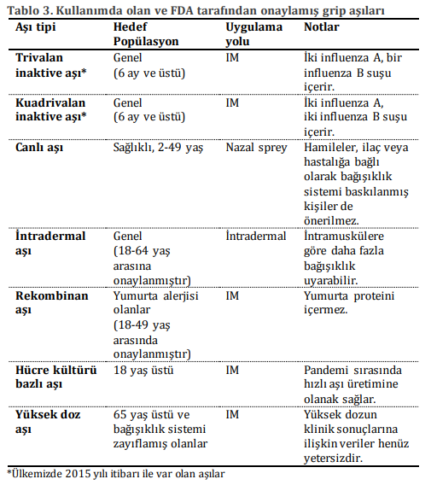

Slide 14
Grip aşısı önerilen gruplar
5 yaşından küçük (özellikle 2 yaş altı) çocuklar (6. aydan itibaren)
65 yaşından büyük erişkinler
Gebeler
Bakım evinde yaşayanlar
Kronik sağlık sorunu olanlar
  Kronik pulmoner hastalık (astım, kronik obstruktif akciğer hastalığı, kistik fibrozis),
  Kardiyovasküler (tek başına hipertansiyon hariç) hastalık
  Böbrek hastalığı
  Karaciğer hastalığı
  Kan hastalıkları (orak hücreli anemi dahil)
  Endokrin hastalık (diabetes mellitus gibi)
  Metabolik hastalık (genetik metabolik hastalıklar gibi)

Slide 15
Grip aşısı önerilen gruplar
Nörolojik veya nöro-gelişimsel bozukluğu olanlar (beyin, spinal kord,
periferik sinir ve kas hastalıkları, serebral palsi, epilepsi, inme, mental
retardasyon, büyüme-gelişme geriliği, musküler distrofi, spinal kord hasarı
dahil)
Hastalık veya ilaca bağlı olarak bağışıklık sistemi baskılanmış kişiler
(kanser, uzun süreli steroid kullanımı, HIV gibi)
19 yaşından küçük olup uzun süredir aspirin tedavisi alanlar
Morbid obezler (Vücut kitle indeksi >40)
Sağlık çalışanları
Grip açısından riskli grupta tanımlanan kişilere bakım verenler ve
aynı evde yaşayanlar (çocuklar dahil)

Slide 16
Kontrendikasyon
Yumurta proteini dahil olmak üzere aşı içeriğindeki herhangi bir bileşene karşı bilinen ciddi alerjik reaksiyon
Tek kontrendikasyon
Aşı tipi önemli

Slide 17
Pnömokok Aşısı
Pnömokokların virülansından kapsül sorumludur
Biri polisakkarit (PPSV23) diğeri konjuge (PCV13) olmak üzere iki tip pnömokok aşısı bulunmakta
Antikor yanıtının daha geniş olmasını sağlamak amacı ile konjuge aşıyı takiben polisakkarit aşı kullanılması en etkin yöntem

Slide 18
Endikasyon
Kronik pulmoner hastalık (astım dışında)
Kronik kardiyovasküler hastalık
Diabetes mellitus
Kronik karaciğer hastalığı veya nefrotik sendrom
Fonksiyonel veya anatomik aspleni
İmmünsupresif hastalıklar
Koklear implantlar
Beyin-omurilik sıvısı (BOS) kaçakları
HIV tanısı alan hasta
Bakım evinde kalan kişiler
Lösemi, Hodgkin hastalığı, multiple myelom gibi hematolojik hastalıklar
Yaygın malignite
Uzun süreli immün supresif tedavi
Solid organ nakli

Slide 19
Kontrendikasyon
Daha önceki dozlarda aşıya veya içeriğindekilere karşı anafilaktik reaksiyon gelişenlere aşı uygulanmamalı

Slide 20
Hepatit A Aşısı
İnaktive, canlı attenüe ve kombine olmak üzere üç farklı tip
Hepatit A aşıları 2 doz olarak 0 ve 6.ayda uygulanmalıdır.
Eğer ikinci doz 6.ayda uygulanamazsa 18.aya kadar uygulanabilir.
Eğer hepatit A ve hepatit B kombine aşı uygulanacaksa;
  0, 1, 6. aylarda olmak üzere 3 doz şeklinde
  alternatif olarak 0, 7 ve 21-30. günlerde üç doz yapılıp 12. ayda son rapel doz uygulanacak şekilde dörtlü aşı şeması

Slide 21
Endikasyon
Hepatit A’nın yüksek ya da orta derecede endemik olduğu yerlere seyahat eden kişiler
Uyuşturucu bağımlıları
Mesleki olarak enfeksiyon riski artmış kişiler
Kronik karaciğer hastalığı (HBV, HCV) olan seronegatif kişiler
Entellektüel yetenekleri bozulmuş, özel bakıma gereksinim gösteren hastaları barındıran kurumlarda hem hastalar hem de sağlık/bakım personeli
Küçük çocukların gündüz bırakıldıkları yuva ve kreşlerde hem personel hem de çocuklar
Kanalizasyon işçileri
Hijyen uyumunun zayıf olduğu seronegatif temizlik işçileri ve gıda hazırlama işinde çalışanlar
Solid organ ve kemik iliği nakli adayları ve alıcıları ile pıhtılaşma faktör konsantreleri alan kişiler

Slide 22
Hepatit B Aşısı
Hepatit B aşısı IM olarak deltoid kasa 0, 1, 6. aylarda olmak üzere 3 doz şeklinde uygulanır
Birinci ve ikinci dozu arasında en az 4 hafta, ikinci ve üçüncü dozu arasında en az 8 hafta olmalı
Üçüncü doz ilk dozdan en az 16 hafta sonra uygulanmalıdır.

Slide 23
Suçiçeği (Varicella Zoster) Aşısı
Canlı attenüe aşıdır
Aşı çok az oranda neomisin ve jelatin içerir
Suçiçeğine karşı bağışıklığı olmayan bütün erişkinler aşılanabilir
Suçiçeği aşısı bir ay arayla iki doz olarak uygulanmalı

Slide 24
Kontrendikasyon
Konjenital immün yetmezlik
Bazı kan hastalıkları, lösemi, lenfoma gibi hastalıklarda
İmmünsupresif tedavi alan kanser hastalarında
CD4<200/mm3 olan HIV enfeksiyonlu hastalarda
Gebelerde
İmmünsupresif tedavi bitiminden sonra en az üç ay varisella
aşısı verilmemeli

Slide 25
Herpes Zoster (Zona) Aşısı
İnsan diploid (MRC-5) hücrelerinde üretilmiş canlı attenüe bir aşı
Aşı FDA tarafından 2006 yılında 60 yaş ve üzerine onay almış, 2011 yılında ise yaş sınırı 50’ye çekilmiştir

Slide 26
Endikasyon
Daha önce suçiçeği ve zona zoster geçirip geçirmemiş olmasına bakılmaksızın 60 yaş üzerindeki tüm bireylere
Kronik hastalığı olanlar (KBY, diabetes mellitus, romatoid artrit, KOAH)
Huzurevinde kalanlar zona açısından artmış riske sahip olacaklarından aşılanması önerilmektedir

Slide 27
Kontrendikasyon
Aşının herhangi bir komponentine karşı allerji
Bir önceki dozda allerjik ve anafilaktik reaksiyon
Kemik iliği ya da lenfatik sistemin etkilendiği malignitelerde görülen immün yetmezlik
Primer ya da kazanılmış immün yetmezlik halleri
Aktif tüberküloz
Gebelik
38.50C’nin üzerinde ateşin eşlik ettiği hastalıklar

Slide 28
Kızamık, Kızamıkçık, Kabakulak Aşıları
Attenüe canlı aşılar
Kızamık ve kabakulak aşıları civciv embriyonu hücre kültüründen, kızamıkçık aşısı ise insan diploid hücre kültüründen üretilir
Kızamık aşısı (1980 yılından sonra doğanlar için) veya kızamıkçık aşısı veya hastalığın geçirildiğine dair güvenilir bilgisi olmayan yetişkinlere en az 1 doz

Slide 29
Kontrendikasyon
Gebeler veya aşı yapıldıktan sonra 4 hafta içerisinde gebelik planlayanlar
Ağır immün yetmezliği olan kişilerde
Aşı içeriğinde olması sebebi ile jelatin veya neomisine karşı anafilaksi
Aşı ve immünglobulinler aynı anda verilmemeli

Slide 30
Human Papilloma Virüs (HPV) Aşısı
HPV’nin neden olduğu genital siğil, prekanseröz genital lezyonlar ve serviks kanserini önlemeye yönelik olarak geliştirilen aşılar
serviks kanserini %70-80, genital siğilleri %90 oranında engellediği gösterilmiş
9-13 yaş arası kız çocuklarına yapılan HPV aşılaması serviks kanserinin önlenmesinde en etkin

Slide 31
Dört ve dokuz valanlı aşı hem erkek hem kadınlar için, iki valanlı aşı ise kadınlar için önerilmektedir
Aşı şeması 3 dozdan oluşmakta
  Dört ve dokuz valanlı aşı 0, 2 ve 6. aylarda
  iki valanlı aşı ise 0,1 ve 6. aylarda IM yoldan yapılmalı

Slide 32
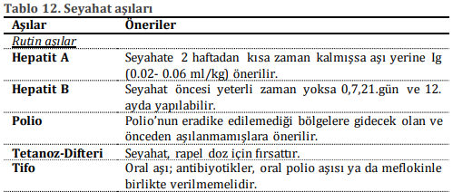
Seyahat Aşıları

Slide 33
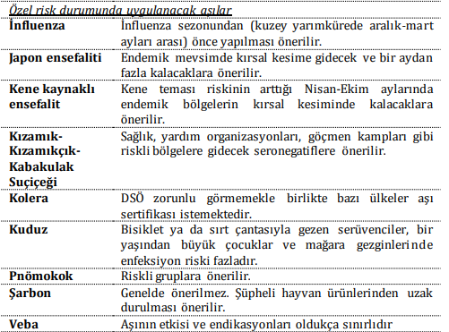

Slide 34


Slide 35
Kaynakça
Türkiye Enfeksiyon Hastalıkları Ve Klinik Mikrobiyoloji Uzmanlık Derneği Erişkin Bağışıklama Rehberi 2016
Hacettepe Üniversitesi Erişkin Bağışıklama 2017
Kronik Hastalıklarda Aşılama Önerileri ve Dünya ile Karşılaştırmalı Olarak Türkiye’deki Örnekleri, Dr S. Sayın
WHO. Immunization, Vaccines and Biologicals.(2019 April 3)

